Slide 1




Curso FullStack Python
Codo a Codo 4.0

Slide 2
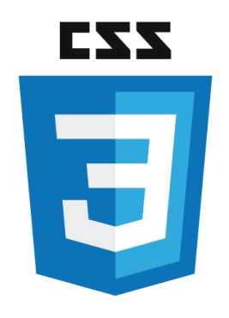
Clase 4
CSS Parte 1

Slide 3
¿Qué es CSS?
Es un lenguaje de diseño que nos permite darle estilos a componentes de un documento en función de una jerarquía. Se ocupa de la estética, el aspecto.
La palabra CSS viene de Cascading StyleSheets, esto quiere decir: Hojas de Estilo en Cascada. La palabra cascada hace referencia a una propiedad muy importante de CSS, y es la forma en que se comporta cuando entran en conflicto dos o más reglas de estilo.
Hasta ahora, vimos los estilos predeterminados que otorga el navegador. Por ejemplo:
<mark> hace que el texto se muestre resaltado.
<li> hace que aparezca un punto o un número a modo de ítem, a la izquierda del texto.
Esto pasa en todos los navegadores, el problema es que no todos definen los estilos exactamente de la misma manera.

Slide 4
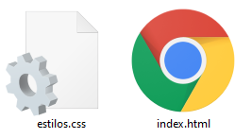
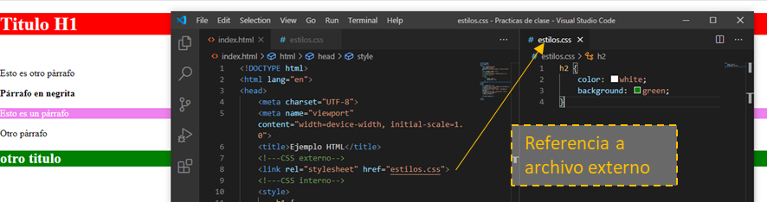
Formas de incorporar CSS
CSS Externo: En el head del documento HTML tenemos que incluir una referencia al archivo .css dentro del elemento <link>. Es la forma más recomendada.
<link rel="stylesheet" href="estilos.css">
La referencia al archivo externo debe:
Tener la ruta completa, el archivo y la extensión si se encuentra en alguna subcarpeta dentro del proyecto. Ejemplo: href="css/estilos.css"
Tener el archivo y la extensión si se encuentra dentro de la misma carpeta que el documento HTML al que está afectando.

Slide 5
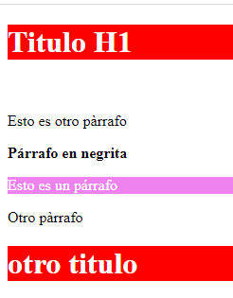
Formas de incorporar CSS
CSS Interno: Incluimos la etiqueta <style> dentro del <head> en nuestro documento. Opción menos recomendable:
<!-- Estilo interno --->
<style>
h1 {
color: white;
background-color: red;
}
</style>
En este caso estoy diciendo que todos los h1 van a tener el color blanco y el fondo de color rojo.
CSS en Línea: Dentro del atributo style=“” incorporamos los estilos que se van a aplicar solo en esa misma etiqueta. Opción no recomendable.
<p style="color: white; background: violet;">Esto es un párrafo</p>
Con style dentro de la etiqueta le doy estilo al párrafo, le puedo unir varias parejas de: propiedad: valor

Slide 6

Estructura
Selector: Indica ¿a qué elemento vamos a darle estilos?
h1 {
color: blue;
font-size: 24px;
}
h1 {
Propiedad
Valor
color: blue;
font-size: 24px;
Bloque de declaración: Indica ¿qué estilo le doy al selector?
}
Los estilos se heredan de una etiqueta a otra, Si tenemos declarado en el <BODY> unos estilos, en muchos casos, estas declaraciones también afectarán a etiquetas que estén dentro del body.

Slide 7
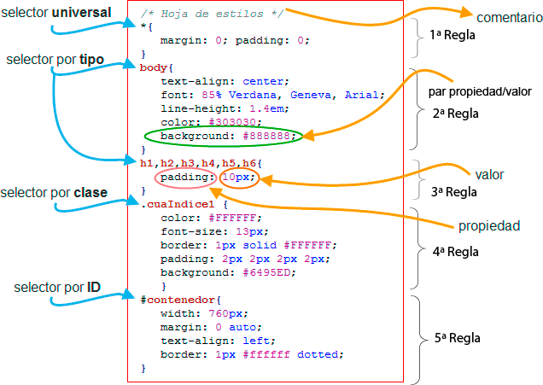
Selectores
La declaración indica "qué hay que hacer" y el selector indica "a quién hay que aplicarlo".
selector universal: Selecciona todos los elementos de HTML.
selector de etiqueta o tipo: Se utiliza para seleccionar una etiqueta especifica.

Slide 8
Selectores
La declaración indica "qué hay que hacer" y el selector indica "a quién hay que aplicarlo".
selector de clase: Se utiliza agregando el atributo class a los elementos que queramos aplicarles estilos.
selector de identificador (id): Funciona igual que .class pero solo puede utilizarse en una etiqueta individual.

Slide 9
Selector universal (*)
Se coloca con * y aplica a todos los elementos del documento HTML. Puede ir en el head (CSS interno) o en un archivo .css aparte (CSS externo)
* {
margin: 10px; /*margin establece el margen para los cuatro lados*/
padding: 5px; /*padding establece el espacio de relleno*/
background-color:lightgreen; /*cambia el color de relleno*/
font-family: Verdana; /*cambia el tipo de letra*/
}
Selector de etiqueta o tipo (<tag>)
Afecta a una etiqueta específica, por ejemplo <h1> o <p>
h1 {
color: lightblue;
background-color: blue;
}
p {
color:black;
font-style: italic;
font-size: 130%;
}

Slide 10
Selector de clase (.selector)
Se coloca con un punto (.) en CSS y se hace referencia con class=“nombredelselector” dentro de la etiqueta a la cual se aplica:
.subtitulos {
margin-left: 50px;
color: yellowgreen;
background-color:olivedrab;
}
CSS
<h3 class="subtitulos">Selectores de clase</h3>
HTML
Selector de id (#selector)
#texto {
color: white;
background-color: violet;
text-align: center;
margin-left: 100px;
}
Se coloca con un numeral (#) en CSS y se hace referencia con id=“nombredelselector” dentro de la etiqueta a la cual se aplica:
CSS
<div id="texto">
Selector de id aplicado a una etiqueta div
</div>
HTML

Slide 11
Span y Div (contenedores de información)
span (abarcar): En línea. Sirve para aplicar estilo al texto o agrupar elementos en línea. Por ejemplo: las imágenes pueden estar una al lado de la otra.
Sus etiquetas son: <span> y </span> (ambas obligatorias).
Crea una caja: En línea.
Puede contener: Texto, y/o Elementos en línea que se adaptan al ancho del contenedor.
https://www.w3schools.com/tags/tag_span.asp
div (división): En bloque. Sirve para crear secciones o agrupar contenidos. Luego de esa etiqueta con ese contenido vamos a tener un salto de línea. Por ejemplo: los párrafos son elementos en bloque, se colocan uno debajo del otro.
Sus etiquetas son: <div> y </div> (ambas obligatorias).
Crea una caja: En bloque.
Puede contener: Texto, y/o cero o más elementos en bloque o en línea.
https://www.w3schools.com/tags/tag_div.asp

Slide 12

Span y Div (contenedores de información)
<span style="color:red">Un texto en span </span>
<span style="color:blue">Otro texto en span</span>
<div style="color:darkgreen">Un texto con div</div>
<div style="background-color:lightblue">Otro texto con div</div>
Nota: Con display: inline el span no atiende a la propiedades de alto (height) y ancho (width) ya que se adaptará al tamaño del contenido. Cambiando a display: inline-block se permiten estas propiedades, porque se comporta como un div.
Se puede hacer que un span se comporte como un div si en CSS agrego display: block.
https://www.w3schools.com/css/css_inline-block.asp

Slide 13
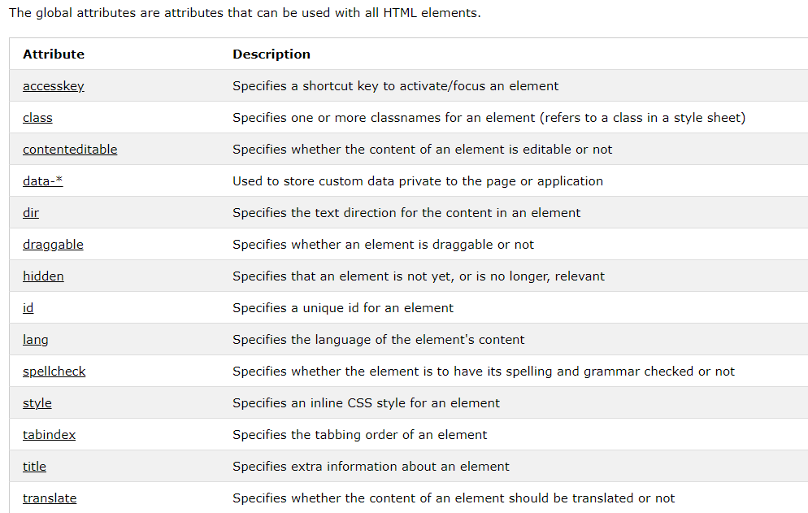
Atributos globales
https://www.w3schools.com/tags/ref_standardattributes.asp

Slide 14
Atributos globales
Son atributos que se pueden usar con todos los elementos HTML:
style="estilo CSS" Especifica un estilo CSS conforme al elemento. https://www.w3schools.com/tags/att_global_style.asp
class="texto" Especifica uno o más nombres de clases para un elemento (haciendo referencia a una clase en una hoja de estilo) https://www.w3schools.com/tags/att_global_class.asp
id="texto" Especifica un id único por cada pagina. https://www.w3schools.com/tags/att_global_id.asp
title="texto" Especifica información extra sobre un elemento (Tooltip Text) https://www.w3schools.com/tags/att_global_title.asp
hidden (hidden="hidden" en XHTML) Evita que el elemento y sus descendientes se muestren en el navegador. Cualquier control de formulario o de script dentro de la sección hidden será ejecutado, aunque no se muestra al usuario. https://www.w3schools.com/tags/att_global_hidden.asp

Slide 15
Atributos globales
tabindex="número" Especifica la posición del elemento en el orden de tabulación del documento. Se usa para tabular a través de los links de la página (o campos de un formulario). https://www.w3schools.com/tags/att_global_tabindex.asp
translate="yes|no" Indica si el texto del contenido del elemento y los valores del atributo deben ser traducidos o no al encontrar el documento. yes es por defecto; no deja el original https://www.w3schools.com/tags/att_global_translate.asp
lang Especifica el idioma del contenido del elemento. https://www.w3schools.com/tags/att_global_lang.asp
spellcheck="true|false" Especifica si se debe corregir o no la gramática y la ortografía del elemento. https://www.w3schools.com/tags/att_global_spellcheck.asp
draggable="true|false" Indica si el elemento es arrastrable; se puede mover haciendo click sin soltar, moviéndolo a una nueva posición en la ventana. https://www.w3schools.com/tags/att_global_draggable.asp

Slide 16
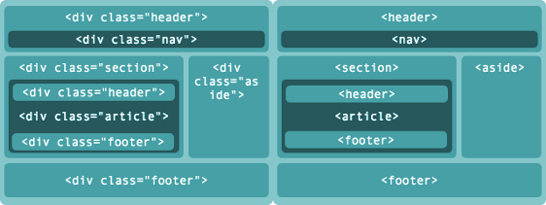
Etiquetas semánticas
En versiones anteriores a HTML5, al crear la estructura de una página, normalmente se utilizaban etiquetas <div> para ir agrupando secciones de la página.
En HTML4 con etiquetas div diferenciados por clases
En HTML5 con etiquetas semánticas

Slide 17
Etiquetas semánticas
Son etiquetas dedicadas para cierto tipo de contenido. Describen su significado tanto para el navegador como para el desarrollador.
Debemos respetarlas porque ayudan al navegador a entender su significado para mostrarlo en pantalla y ayudan a los buscadores a reconocer el contenido y la estructura del sitio.
<header> Se coloca en el body y es la cabecera visual de la página o de una sección (logotipo, título, etc...). No confundir con <head>, que es el encabezado del documento HTML.
<nav> Apartado de navegación (enlaces de secciones, categorías, etc...). También permite dividir en categorías una sección.
<main> Contenido principal del body
<footer> Pie de página (del documento completo) o de una sección.
<section> Define una sección en un documento
<aside> Agrupación de contenido no relacionado con el tema principal del documento. Suele usarse para agregar publicidad.
<article> Artículo. Parte principal de un escrito (posts en blogs, artículos en diarios, mensaje en foros, comentarios...)
<address> Agrupación con la información de contacto del autor del artículo o documento.

Slide 18
Etiquetas semánticas
<details> Define un detalle adicional
<figcaption> Define un título para un elemento <figure>
<figure> Especifica contenido autónomo, como ilustraciones, diagramas, fotos, listas de códigos, etc.
<mark> Define el texto marcado / resaltado
<summary> Define un encabezado visible para un elemento <details>
<time> Define una fecha / hora
Para seguir investigando Etiquetas semánticas: https://www.w3schools.com/html/html5_semantic_elements.asp

Slide 19
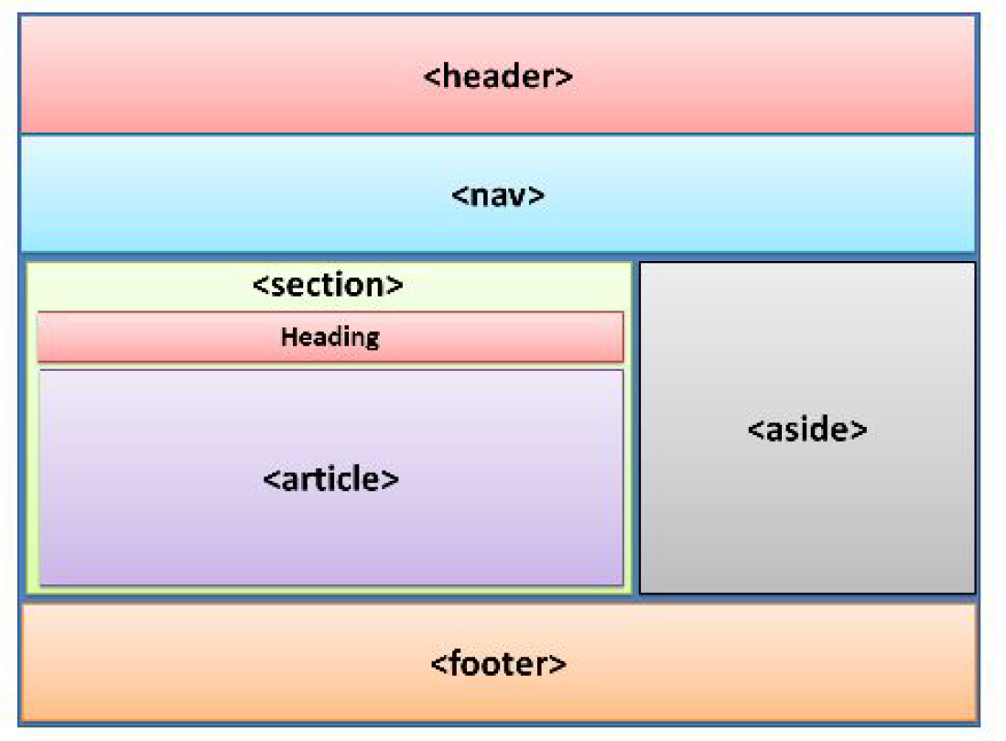
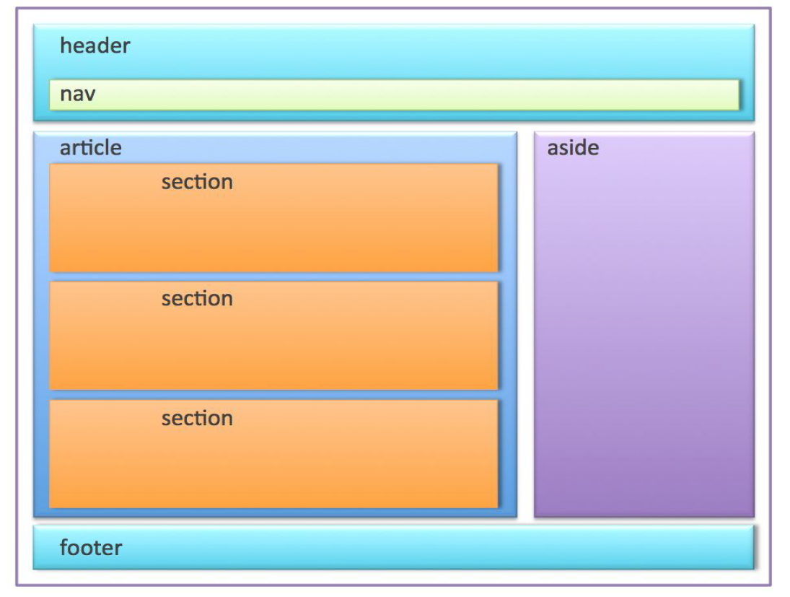
Ejercicio: Layouts (Maquetación)
Crear mediante código HTML los siguientes layouts y agregar CSS para diferenciar las etiquetas (se recomienda usar border y background color). No olvidar agregar texto:

